Slide 1
DIA作业：
基于球面哈希的图像检索
2025年5月

Slide 2
任务说明
给定一个图像数据库，基于球面哈希进行图像检索
  共16000张图像，前1K副图像作为查询图像，后15K图像作为检索数据库图像，每幅图像提供一个视觉特征向量（768维）
  每个图像有多个标签（共38类），如果两张图像具有某个相同的标签，则它们为相关图像
  对后15K的数据库图像的特征向量，采用球面哈希算法训练二值哈希函数，对图像特征进行二值化，分别测试32、64、128比特的检索性能
  检索性能计算方法：
    对每幅查询图像，计算查询图像与数据库所有图像的二值哈希特征的Hamming距离，按距离值由小到大的顺序，返回检索结果
    检索性能评价指标：mAP，recall@K曲线，precision@K曲线
    检索效率评价指标：数据库特征存储消耗，每张图像平均检索时间

Slide 3
数据说明
图像数据集MIRFLICKR25K
  共25000张图像，本次实验取其中16000张进行检索实验
  文件总大小：2.85 GB
提供data.npz文件 (python代码加载数据：Data = np.load(‘data.npz’)
  Data[‘arr_0’]: (16000x768)，图像数据特征，每行表示一个图像特征
  Data[‘arr_1’]: (16000)，图像标签，每行表示对应的图像标签
  Data[‘arr_2’]: (16000x38)，图像相对路径，每行表示对应的图像路径
下载链接
  图像数据
    链接：https://rec.ustc.edu.cn/share/2d329540-c329-11ef-a93c-29c02e38f45d
  图像特征数据
    链接：https://rec.ustc.edu.cn/share/1cbc4e40-c329-11ef-8923-ff4f1c74c8ed

Slide 4
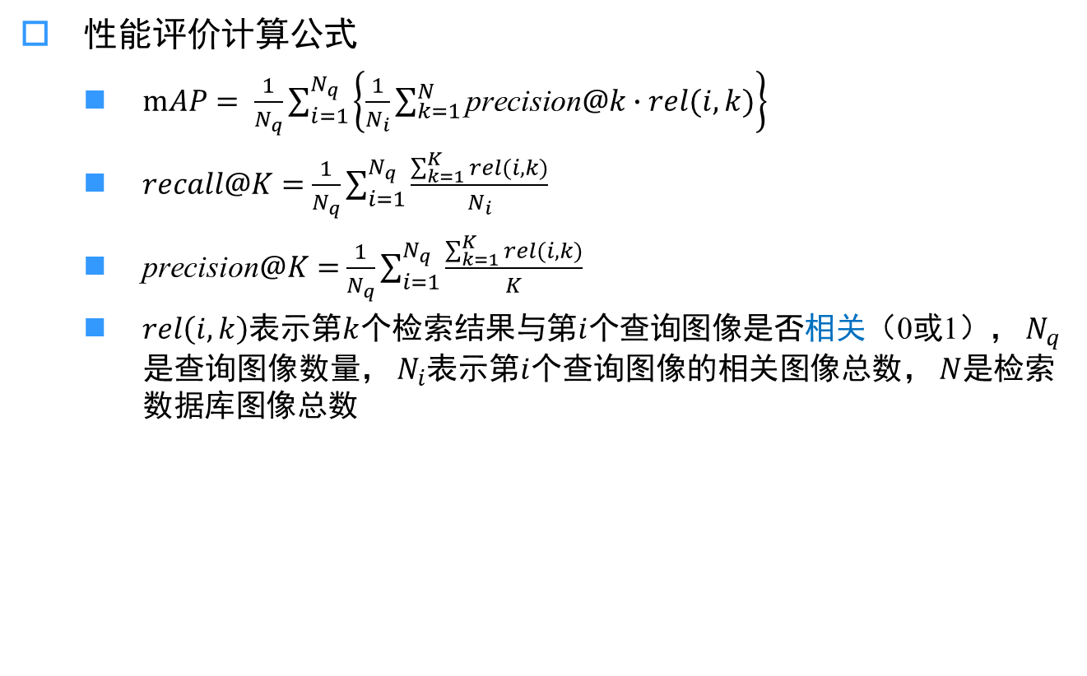
评测方法
性能评价计算公式
  $mAP= \frac{1}{N_{q}}\sum_{i=1}^{N_{q}}{\left\{\frac{1}{N_{i}}\sum_{k=1}^{N}{\text{precision}@k∙rel(i,k)}\right\}}$
  $recall@K=$ $\frac{1}{N_{q}}\sum_{i=1}^{N_{q}}{\frac{\sum_{k=1}^{K}{rel(i,k)}}{N_{i}}}$
  precision$@K=$ $\frac{1}{N_{q}}\sum_{i=1}^{N_{q}}{\frac{\sum_{k=1}^{K}{rel(i,k)}}{K}}$
  $rel\left(i,k\right)$表示第$k$个检索结果与第$i$个查询图像是否相关（0或1）， $N_{q}$是查询图像数量， $N_{i}$表示第$i$个查询图像的相关图像总数， $N$是检索数据库图像总数

Slide 5
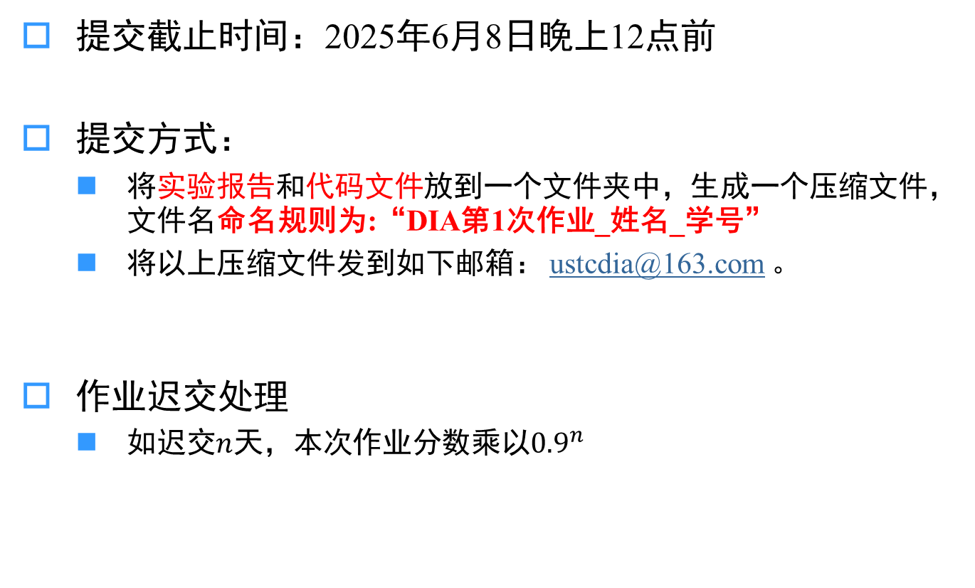
提交时间和方式
提交截止时间：2025年6月8日晚上12点前
提交方式：
  将实验报告和代码文件放到一个文件夹中，生成一个压缩文件，文件名命名规则为:“DIA第1次作业_姓名_学号”
  将以上压缩文件发到如下邮箱： ustcdia@163.com 。
作业迟交处理
  如迟交$n$天，本次作业分数乘以${0.9}^{n}$

